Slide 1
BPE
(BITE PAIR ENCODING)
논문 “ Neural Machine Translation of Rare Words with Subword Units ”
1조
박종현 이가영 정명수 사공명흔 박송지

Slide 2
CONTENT
1. Introduction
2. Neural Machine
Translation
3. Subword Translation
3.1 Related Work
3.2 Byte pair Encoding_예제
4. Evaluation
5. Analysis
6. Conclusion
4.1 Subword statistics
4.2 Translation experiments
5.1 Unigram accuracy
5.2 Manual Anlysis

Slide 3

ABSTRACT
기존 신경망 번역 모델
서브워드 유닛 토큰화
OOV
Rare Word
문제
Shortlist
bigram 모델
BPE 알고리즘 단어 분할 기술

Slide 4
1.INTRODCUTION
신경망 기계 번역은 최근 많이 발전되었으나, Rare 단어 번역과 OOV는 아직 해결되지 않은 문제가 있다.
단어 수준 모델의 경우,
어휘를 벗어난 경우 단어의 조회로 해결
목표: 희귀 단어에 대한 back-off 모델 없이도
자체에서 어휘 번역을 모델링 하는 것
그러나, 언어간 형태소 합성 정도 차이,
다른 알파벳의 문제
Subword 토큰화 이용

Slide 5
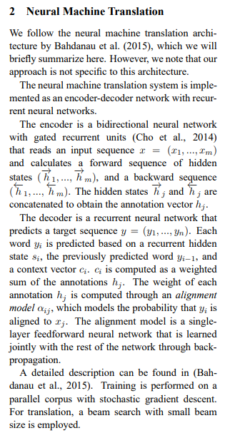
2.NEURAL MACHINE TRANSLATION
신경망 기계 번역에 대한 설명
수업에서 배웠던 순전파, 역전파를 이용한 딥러닝 모델에 대한 설명

Slide 6
3. Subword Translation
• named entities: 대상 텍스트를 그대로 발음
- 버락 오바마(영어) 바라쿠 오바마(일본어)
• 유사어, 외래어: 공통의 어원을 가진 동음이의어와 외래어
- 밀실공포증(영어) 클라우스트로포비아(러시아어)
• 형태소 합성어: 여러 형태소를 합성한 합성어
- 태양계(영어) 소넨시스템(소네+시스템)(독일어)
Subword 토큰화로 번역에 도움이 될 범주

Slide 7


3.1 Related Work
시간과 메모리 효율 UP
Subword 토큰화
백오프 모델 불필요
1. 분할화 되지 않은 단어의 shortlist 사용, 희귀한 단어에만 하위 단어 단위 사용하는 방법
2. BPE기반 분할 알고리즘 제안

Slide 8
3.2 BPE
서브워드 토큰화 알고리즘 중 하나
1. low l o w / lowest l o w e s t
2. 가장 빈번한 쌍 (l,o)를 새로운 문자 lo(n-gram)로 대체
3. 빈도가 높은 n-gram 계속해서 병합되면서 새로운 심볼 생성
장점
shortlist가 필요없다.
OOV 문제 해결
주의할 점
기존 단어 경계를 넘나드는 쌍은 고려하지 않는다.
단어 끝 부분에 특수기호 ‘.’ 추가

Slide 9
4. Evaluation
목표
신경망 기계 번역에서 희귀하고 모르는 단어를 서브워드 단위로 표현하여 번역을 개선할 수 있을까?
어휘크기, 텍스트 크기 및 번역 품질 측면에서 양식별 하위 단어 단위로 세분화하는 것이 가장 좋은 방법은 무엇일까?
평가 지표
BLEU
CHRF3(character n-gram F3 score)
unigram F1

Slide 10
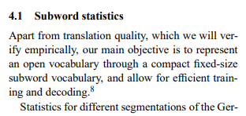
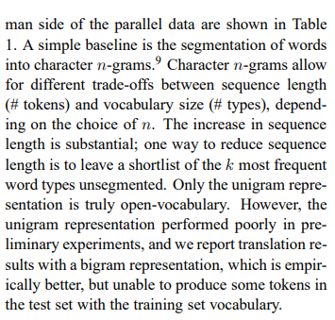
4.1 SUBWORD STATISTICS
이전 SMT 연구의 단점
- 알려지지 않은 단어 문제 완전히 해결x
BPE방법을 선택
- Open-vocabulary 목표를 충족

Slide 11
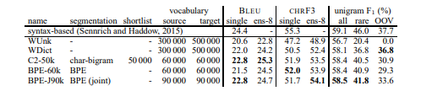
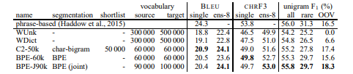
4.2 TRANSLATION EXPERIMENTS
Table 2.
Table 3.

Slide 12
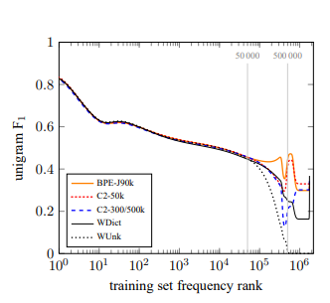
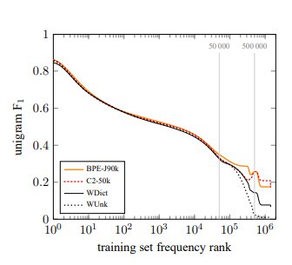
5. ANALYSIS
영어 -> 독일어
영어 -> 러시아어

Slide 13
6. CONCLUSION
하위 단어 모델의 어휘 크기를 줄이면 실제로 정확도를 향상시킬 수 있다는 사실 발견!!!!
향후 연구방향:
번역 작업에 적합한 최적의 어휘 크기를 학습
대부분의 언어쌍에는 하위 단어 세분화가 적합하므로 대규모 NMT 어휘나 백오프 모델이
필요하지 않다고 생각

Slide 14

“Beauty in language emerges from small fragments. Like a short poem, BPE delicately decomposes text into meaningful units.”
-Dlrk Dud
BPE jo

